Slide 1

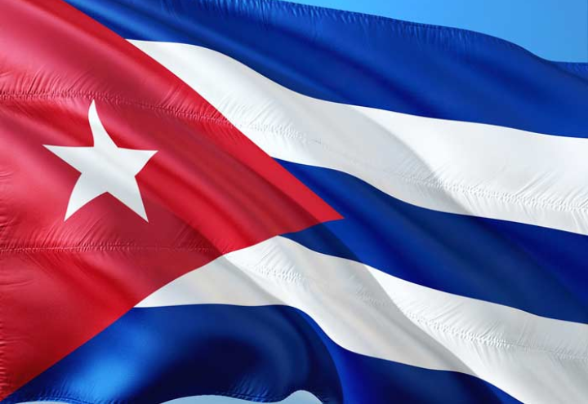
¿ En qué se diferencia el papel del Partido y el Estado dentro del Sistema Político?

Slide 2
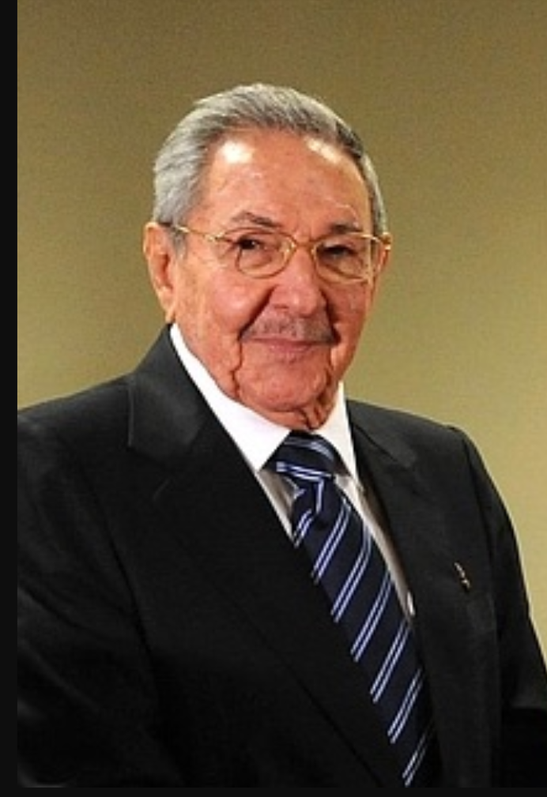
»El Partido debe estar en capacidad de dirigir al Estado y al Gobierno, controlar su funcionamiento y el cumplimiento por ellos de las orientaciones trazadas, estimular, impulsar, coadyuvar al mejor trabajo de los órganos de gobierno, pero en ningún caso sustituirlos.«
Raúl Castro Ruz.
Discurso en la Primera Conferencia Nacional del Partido
(29-1-2012)

Slide 3
»Los dirige mediante el control, y este término debe entenderse en la acepción de comprobar, examinar y revisar, nunca en el sentido de intervenir o mandar...«

Slide 4
»El Partido controla que sus directivas, junto a las del Estado y el Gobierno, se ejecuten apropiadamente por quiénes corresponda.«

Slide 5
¿Por qué un Partido único como fuerza dirigente superior de la Sociedad y el Estado?

Slide 6
Es garantía de las victorias del pueblo durante el proceso revolucionario.
Heredero de las tradiciones de lucha de nuestro pueblo.
Continuador del Partido Revolucionario Cubano fundado por Martí en 1892 y de las tradiciones marxista-leninistas del Primer Partido Comunista fundado por Baliño y Mella en 1925.
Es expresión genuina de la unidad del pueblo.

Slide 7
Tiene por ideología las enseñanzas de los geniales maestros de los trabajadores Marx, Engels y Lenin, la doctrina martiana y las ideas creadoras y el ejemplo de Fidel.
Por que educa y aprende en su permanente contacto con el pueblo trabajador, “pulsando sus opiniones, pulsando sus emociones” como señalara el Che.
El que tiene como estilo de trabajo conocer en todo momento las dificultades, los criterios y las propuestas de las masas.

Slide 8
El que dirige a la nación cubana en la salvaguarda de la independencia del país.
El que ha impulsado la obra de creación y justicia social a lo largo de la revolución.
El que ha educado a varias generaciones de revolucionarios en la fidelidad sin límite a la patria y en la causa del internacionalismo.

Slide 9
El que ha conducido con firmeza e inteligencia la resistencia del pueblo, héroe colectivo de la epopeya que Cuba escribe.
El que jamás retrocede ante los peligros y confía plenamente en la victoria final.
Digno heredero de la confianza depositada por el pueblo en el único Comandante en Jefe de la Revolución Cubana, Fidel Castro.
(Documento Base del V Congreso.
El Partido de la Unidad, La Democracia y los Derechos Humanos que Defendemos.)

Slide 10
• La autoridad moral del Partido único garantiza y representa la unidad de la nación.
• La unidad de la inmensa mayoría de los cubanos en torno al Partido y la obra e ideales de la Revolución ha sido nuestra arma estratégica fundamental
Ideas, conceptos y directrices principales extraídas del Informe Central al 8vo. Congreso del Partido Comunista de Cuba del discurso de Clausura Pág-8

Slide 11
• El Partido Comunista de Cuba continuará en el reconocimiento y defensa de nuestras esencias: la independencia, la soberanía, la democracia socialista, la paz, la eficiencia económica, la seguridad y las conquistas de justicia social: ¡el Socialismo!

Slide 12
«La unidad de la inmensa mayoría de los cubanos en torno al Partido y la obra e ideales de la Revolución ha sido nuestra arma estratégica fundamental para enfrentar con éxito todo tipo de amenazas y agresiones»
Raúl Castro Ruz, Informe Central al VIII Congreso del Partido, Periódico Granma 17 abril 2021.

